Slide 1
Seminář praktické češtiny II
26. února 2018
Hana Prokšová

Slide 2
větné členy
„normální“
Pes spí. Spi!
Škola byla založena v roce 1786.
verbonominální
Petr je neslyšící. Petr je lektor/em ČZJ.
Upéct bábovku je těžké.
Nechci být stará. (předmět)
souslovné (frazeologizovaná vyjádření)
Neměla jsem na vybranou.
Dej mi vědět do večera.
složené
Musím jít na poštu.
Muset chodit na poštu každý den je otravné. (podmět)

Slide 3
podmět (subjekt)
= kdo co dělá, nositel stavu
jméno v nominativu
Karel rozsedl koblihu.
Kobliha byla rozsednuta Karlem.
Kdo jí koblihy?
Neslyšící pořádají ples.
složité u číslovek > 5: dvacet koblih × dvacet koblih
jméno v jiném pádě
genitiv: Koblih na stole ubylo.
Na sta koblih vonělo pekárnou. (na sta = PU míry)

Slide 4
podmět (subjekt)
= kdo co dělá, nositel stavu
infinitiv
Snídat koblihy je skvělé.
Vadí mi sedět celý den doma.
vedlejší věta součásti VV je i uvozující zájmeno
Mrzí mě, že došly koblihy.
Nejlepší na koblihách je to, jak z nich vytéká marmeláda.
slova jiných slovních druhů v metajazyce
Protože je spojka.

Slide 5
podmět (subjekt)
podmět nevyjádřený
Piju kávu.
Jak se máš?
× podmět všeobecný
Říkali to v televizi.
S poctivostí nejdál dojdeš.
Rozlišuje tyto typy podmětů ČZJ? Jak?

Slide 6
věta bezpodmětná
= věta jednočlenná
věta, v níž se nevyskytuje vztah predikace
= věta, v níž není vztah mezi podmětem a přísudkem/predikátem
podmětem v bezpodmětných větách není žádné *ONO
*ONO Sněží. *ONO Je mi blbě.
POZOR: Byla zima (podmět: zima) × Bylo zima (bezpodmětná)

Slide 7
Jsou to věty bezpodmětné?
Už měsíc nezapršelo.
Dávali to v televizi.
Babičku bolí v kříži.
Tančilo se až do rána.
Pořád mi to není jasné.
Ke složení zkoušky je třeba získat minimálně 70 %.
Zdá se mi, že se ochladilo.
Je důležité, abys přišla včas.

Slide 8
Jsou to věty bezpodmětné?
Už měsíc nezapršelo.
(Všeobecný podmět) Dávali to v televizi.
Babičku bolí v kříži.
Tančilo se až do rána.
Pořád mi to není jasné.
a) Ke složení zkoušky je třeba získat minimálně 70 %. b) Ke složení zkoušky je třeba získat minimálně 70 %.
Zdá se mi, že se ochladilo. (VV podmětná)
Je důležité, abys přišla včas. (VV podmětná)

Slide 9
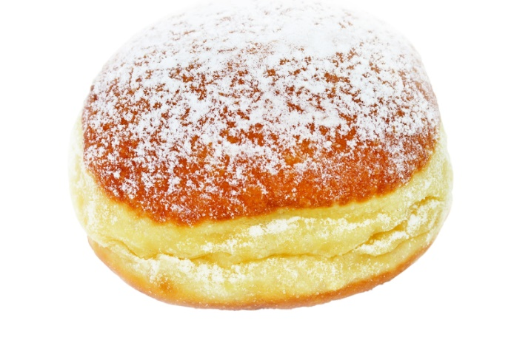
přísudek (predikát)
sloveso v určitém tvaru
Kobliha leží na stole.
kombinace s modálním slovesem
Karel nesmí jíst koblihy.
kombinace s fázovým slovesem
Karel začal jíst koblihy.
marginálně citoslovce
Kobliha hop do bříška.
vedlejší věta
Kobliha byla, jako by ji upekla maminka.

Slide 10
několikanásobný přísudek × dvě věty
několikanásobný přísudek
shodné doplnění v předmětu
Karel umyl a utřel nádobí.
× dvě různé věty se shodným podmětem
různá doplnění v předmětu
Karel uvařil a umyl nádobí.
podobné u jiných několikanásobných větných členů

Slide 11
přísudek se slovesem BÝT
součást slovesně-jmenného přísudku
Kobliha je plněná.
To je kobliha. / To je kobliha.
Co je spona (= kopula)?
http://wals.info/feature/120A#2/16.6/153.5
jako samostatný přísudek
existence
Upíři nejsou.
vyskytování
Kobliha je na stole.
konání se
V úterý je mezinárodní den toalet.

Slide 12
Určete základní skladební dvojice (= syntagma)
Na zahradě je liška.
Z toho kopce je vidět celé město.
Z hrnce se kouřilo.
Kdo si bez dovolení vzal moji koblihu?
Líbila se mi ústřední píseň toho filmu.
Není bezpečné se za jízdy vyklánět z okna vlaku.
Ten vlak nám nesmí ujet!
O svaťáku jen se jen šprtám a spím.
Sbírat a vyměňovat pivní tácky byl Karlův absolutně největší koníček už od dětství.

Slide 13
syntagma = podmět a přísudek
Na zahradě je liška.
Z toho kopce je vidět celé město.
BEZPODM. Z hrnce se kouřilo.
Kdo si bez dovolení vzal moji koblihu?
Líbila se mi ústřední píseň toho filmu.
Není bezpečné se za jízdy vyklánět z okna vlaku.
Ten vlak nám nesmí ujet!
(Já) O svaťáku jen se jen šprtám a (já) spím. 2 věty!
Sbírat a vyměňovat (několikanásobný podmět!) pivní tácky byl Karlův absolutně největší koníček už od dětství.

Slide 14
shoda
= kongruence
mezi větnými členy, které vyjadřují shodné morfologické kategorie
podmět – přísudek
Kobliha voněla.
Bylo potřeba nakoupit.
infinitiv má vždy shodu se středním rodem!
shoda přísudku s podmětem!
podmět – shodný přívlastek
maková kobliha
jméno – doplněk (ADJ, PRON)
Viděl manželku unavenou.

Slide 15
několikanásobný podmět předcházející přísudku
Složkou několikanásobného podmětu je podstatné jméno rodu mužského životného – píšeme ve shodě měkké -i.
Ministryně, zástupkyně odborů a náměstek projednávali návrh.
Složky několikanásobného podmětu jsou podstatná jména rodu středního v množném čísle – píšeme ve shodě -a.
Nízkoprahová centra a střediska intervence byla dotována.
Ve všech ostatních případech píšeme ve shodě -y.
Koblihy a čerstvé rohlíky voněly bytem.
Česká televize a Český rozhlas byly oceněny za kulturní projekt.
Německo a Polsko uzavřely dohodu a podepsaly smlouvu.

Slide 16
přísudek předcházející několikanásobnému podmětu
Složkou několikanásobného podmětu je podstatné jméno rodu mužského životného – píšeme ve shodě měkké -i, nebo řídíme shodu podle jména nejbližšího přísudku.
Na akci se podíleli kulturní dům a herci z místního divadla i Na akci se podílel kulturní dům a herci z místního divadla.
Na přednášku přišlo pět studentek a jejich pedagog i Na přednášku přišli pět studentek a jejich pedagog.
Co vám přijde jako lepší varianta?
Ve všech ostatních případech píšeme ve shodě buď -y, nebo podle bližšího jména.
V práci byla popsána problematika vzdělávání neslyšících a možnosti jejího vývoje i V práci byly popsány problematika vzdělávání neslyšících a možnosti jejího vývoje

Slide 17
doplňte shodu
Řecko a Turecko se dohodl_ na spolupráci.
Evropský parlament a Evropská rada hlasoval_ o unijním rozpočtu.
Oběti celé kauzy byl_ novináři.
Žalovaná strana a její zástupce připravil_ odvolání.
Na fotce byl_ děti a vnoučata.
Mezi oběťmi havárie byl_ i dvě letušky a pilot.

